Slide 1


Oromotorika v praxi MŠ
Dita Šimáčková
simackova@strednipolabi.cz

Slide 2
Oromotorika, co to je?
Motorika mluvních orgánů (rtů, jazyka, čelistí, tváří) - klíčový předpoklad pro správný rozvoj řeči a výslovnosti.
Nejen cvičení úst a jazyka, ale i obličej, krk, mimika, správné dýchání.
Svaly obličeje a jazyka se upínají a navazují na svaly hrudníku, krku, hlavy atd., proto je důležité zaměření cvičení nejen na samotná ústa a obličej.

Slide 3
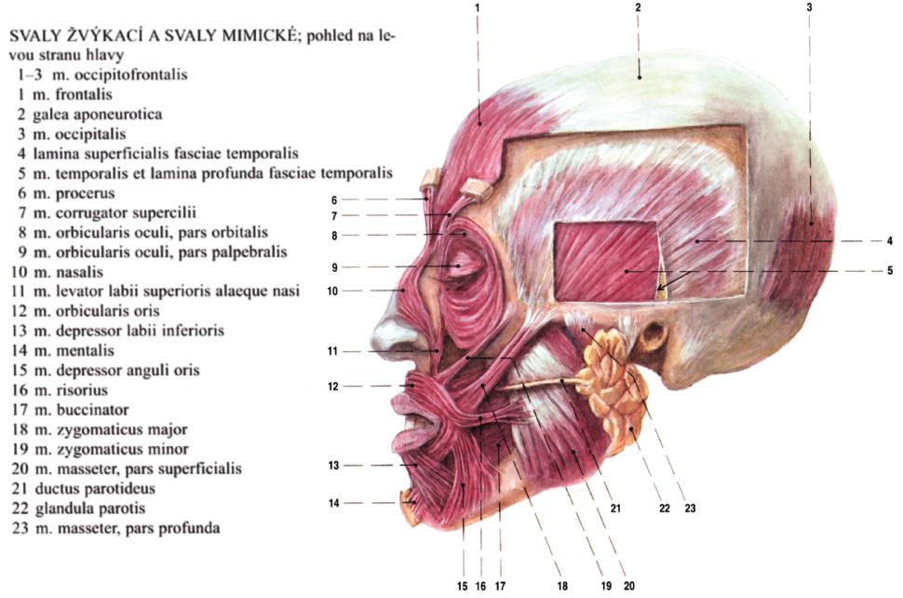

Slide 4
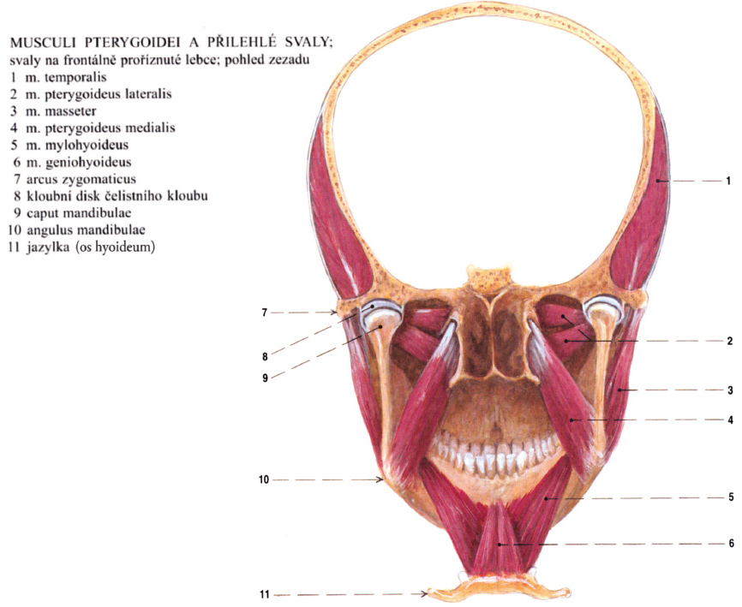

Slide 5
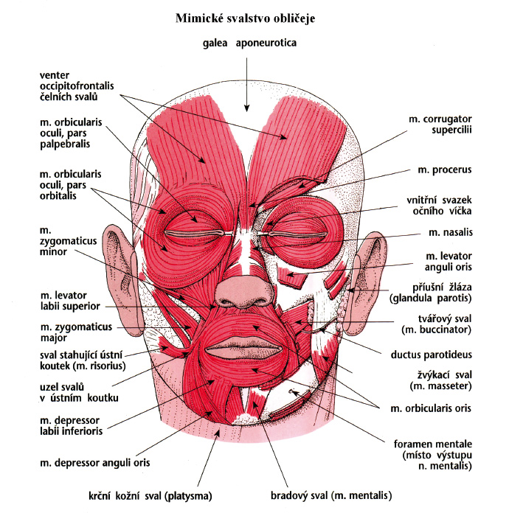

Slide 6
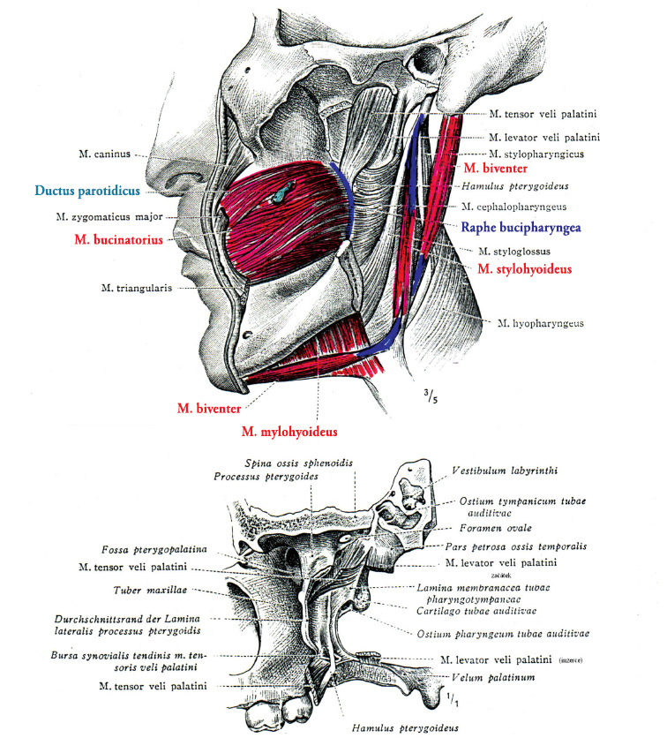

Slide 7
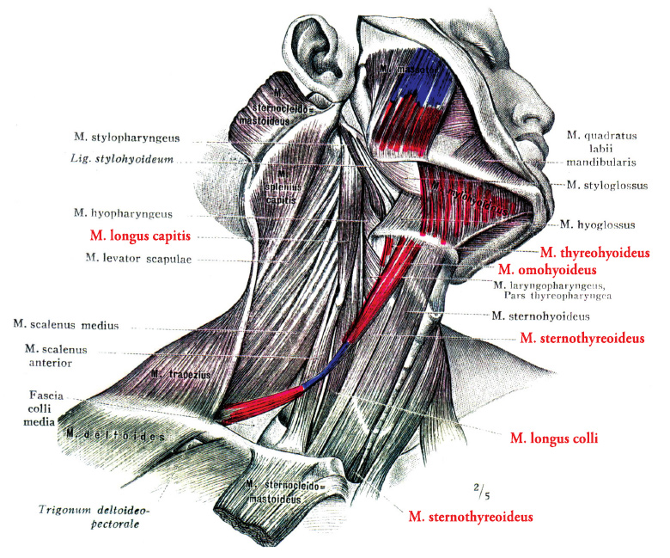

Slide 8
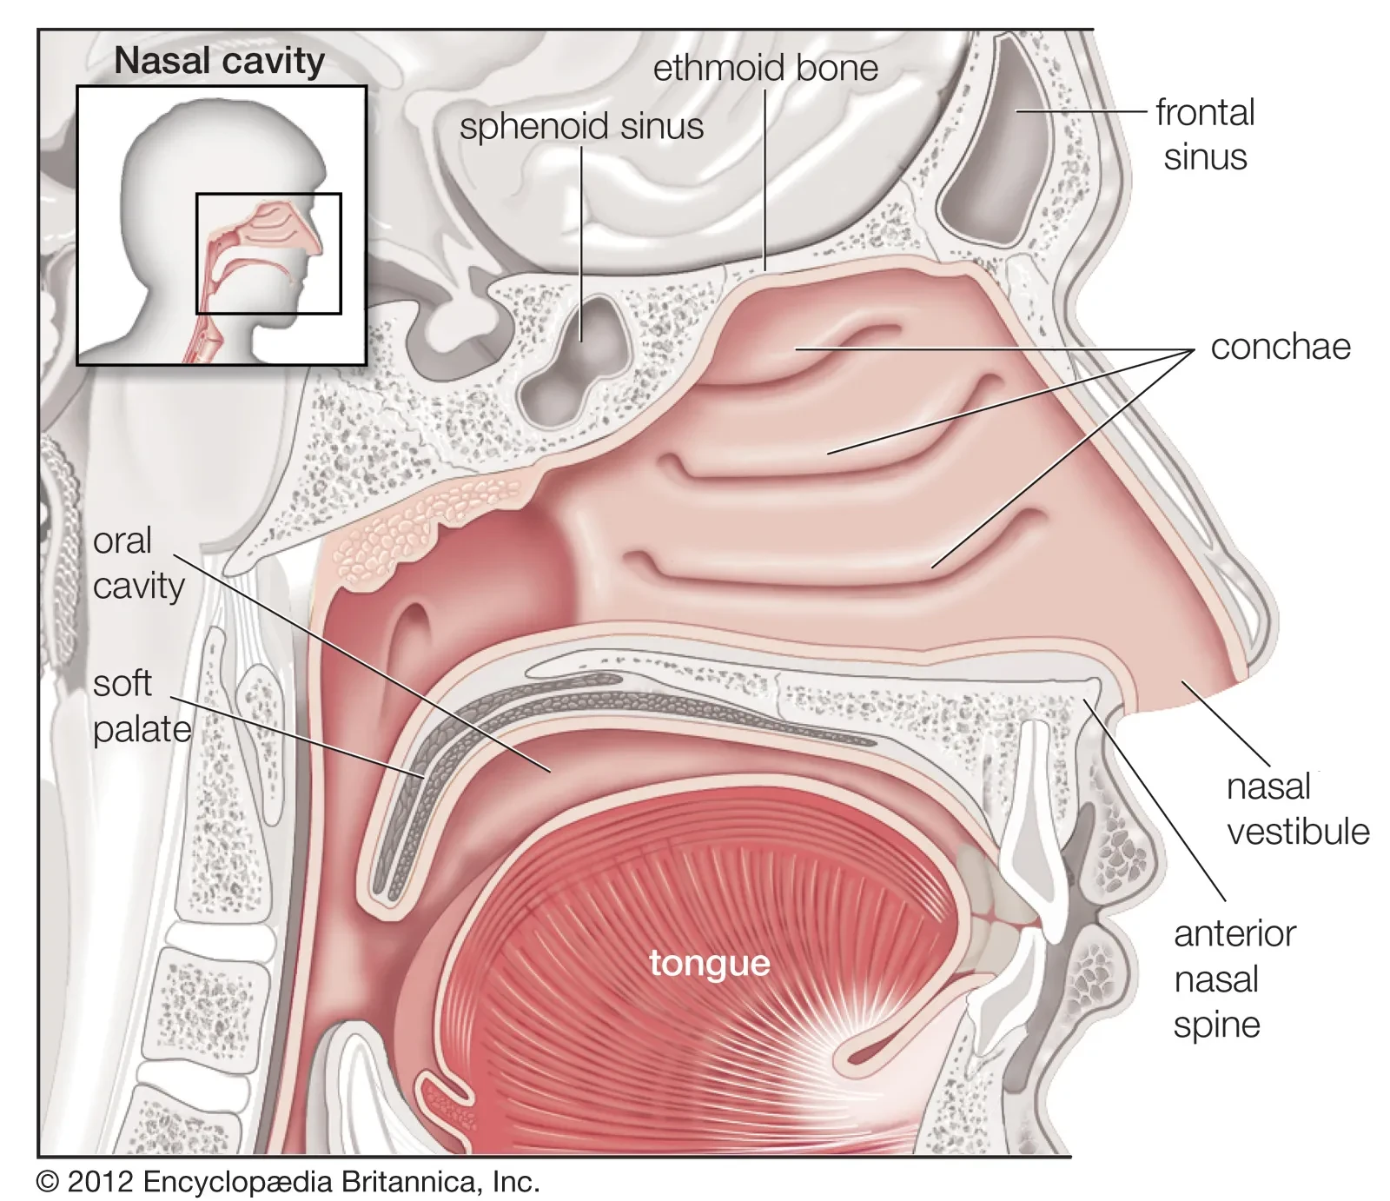
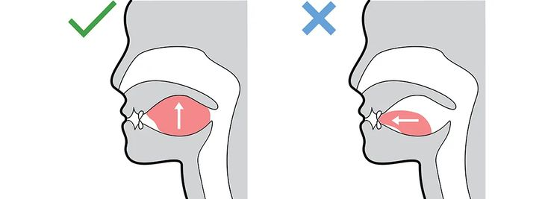
Správná poloha jazyka při dýchání nosem

Slide 9
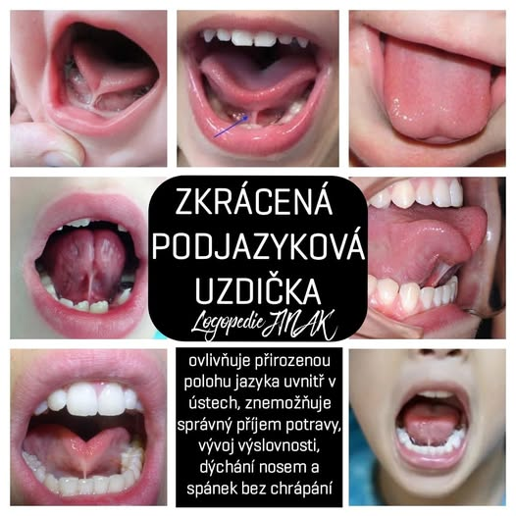
Zkrácená podjazyková uzdička – lze lehce diagnostikovat v MŠ a upozornit rodiče

Slide 10
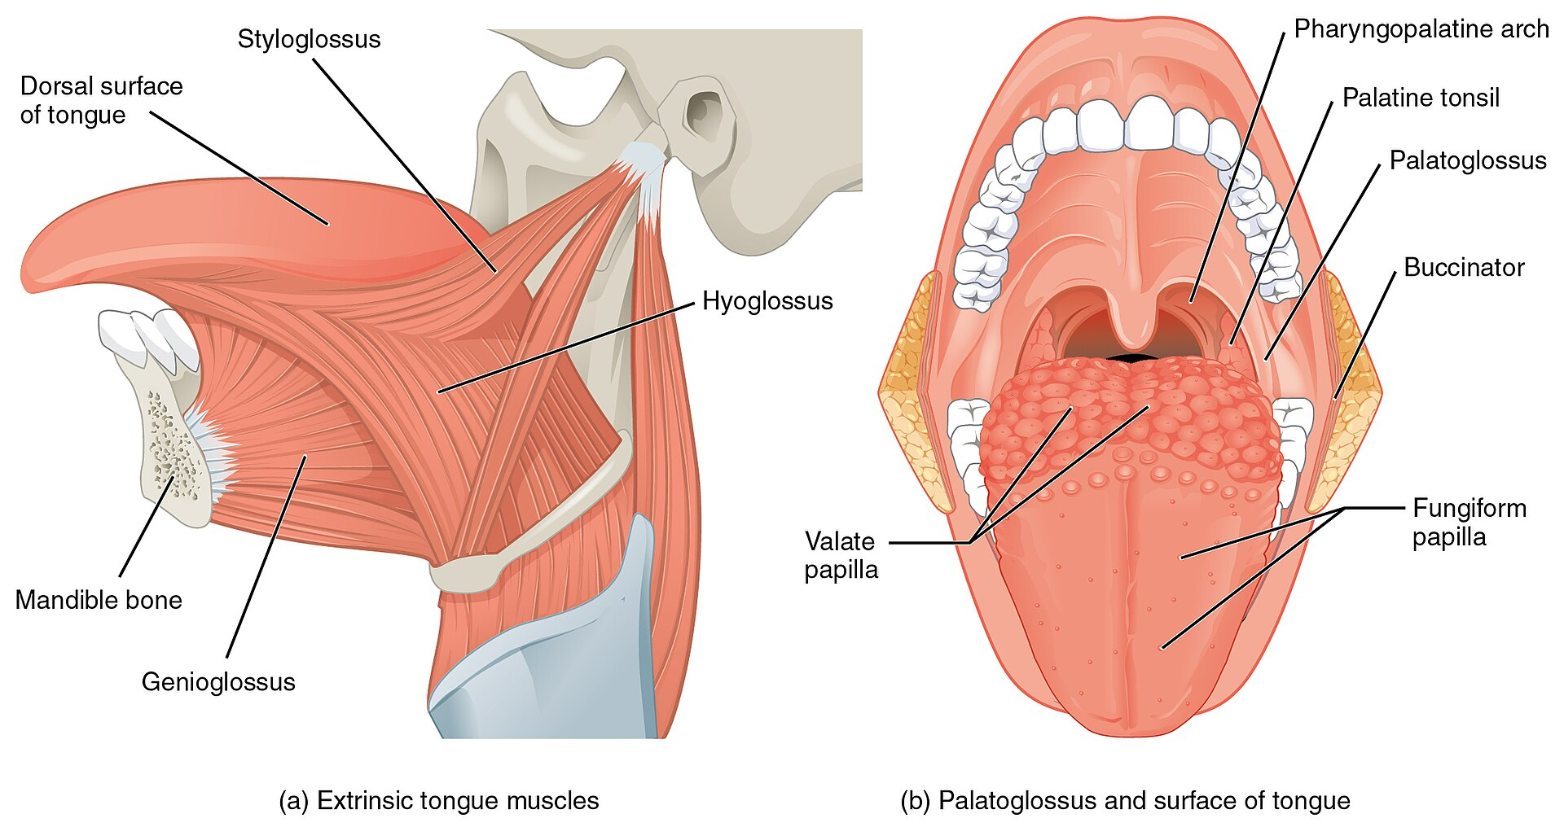
Jazyk a jeho svaly – při výslovnosti hlásek používáme všechny části jazyka

Slide 11
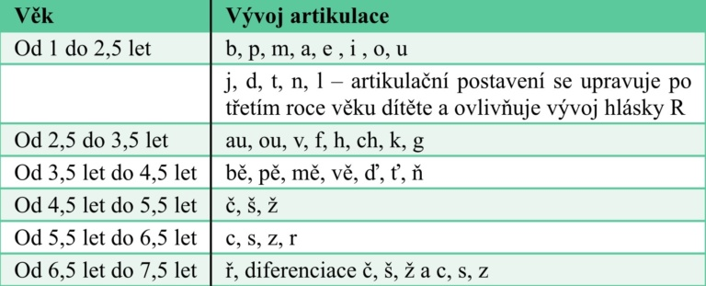
Harmonogram vývoje hlásek

Slide 12
Artikulační okrsky (tvoření hlásek českého jazyka) - pro představu o tom, jaké svaly a části mluvidel zapojujeme
I. artikulační okrsek - hlásky retné (labiály) - vytváří se překážka pomocí rtů
Hlásky obouretné (bilabiály) - tvořeny oběma rty: P, B, M
Hlásky retozubné (labiodentály) - tvořeny překážkou, kterou vytváří spodní ret a horní řezáky: F, V
• II. artikulační okrsek - hlásky dásňové (alveolární) - překážka tvořená hrotem jazyka na horní dásni
Hlásky předodásňové (prealveolární/zubodásňové/alveodentální): T, D, N, C, S, Z, L, R, Ř
Hlásky zadodásňové (postalveolární): Č, Š, Ž

Slide 13
Artikulační okrsky (tvoření hlásek českého jazyka) - pro představu o tom, jaké svaly a části mluvidel zapojujeme
III. artikulační okrsek - hlásky tvrdopatrové (předopatrové, palatální) – tvořeny přiblížením hřbetu jazyka k tvrdému patru: Ť, Ď, Ň, J
IV. artikulační okrsek - hlásky měkkopatrové (velární, zadopatrové) – tvořeny zadní částí hřbetu jazyka proti měkkému patru: K, G, CH
V. artikulační okrsek - hláska hrtanová (laryngální) je tvořena přímo v hrtanu, artikulujícím orgánem jsou hlasivky: H

Slide 14
Oromotorika v logopedické prevenci v MŠ
pochopit jaké svaly je nutno zapojit pro artikulaci a správnou výslovnost hlásek
naučit se vnímat svoji vlastní artikulaci, zejména sílu a zapojení konkrétního mluvního orgánu + co spolupracuje
souvislosti s denními činnostmi, které vykonáváme běžně doma, ale i v MŠ – jídlo, pití, hygiena, cvičení, básničky, samotná logoprevence – propojení s oromotorikou.
konkrétní lekce nebo činnosti během dne?

Slide 15
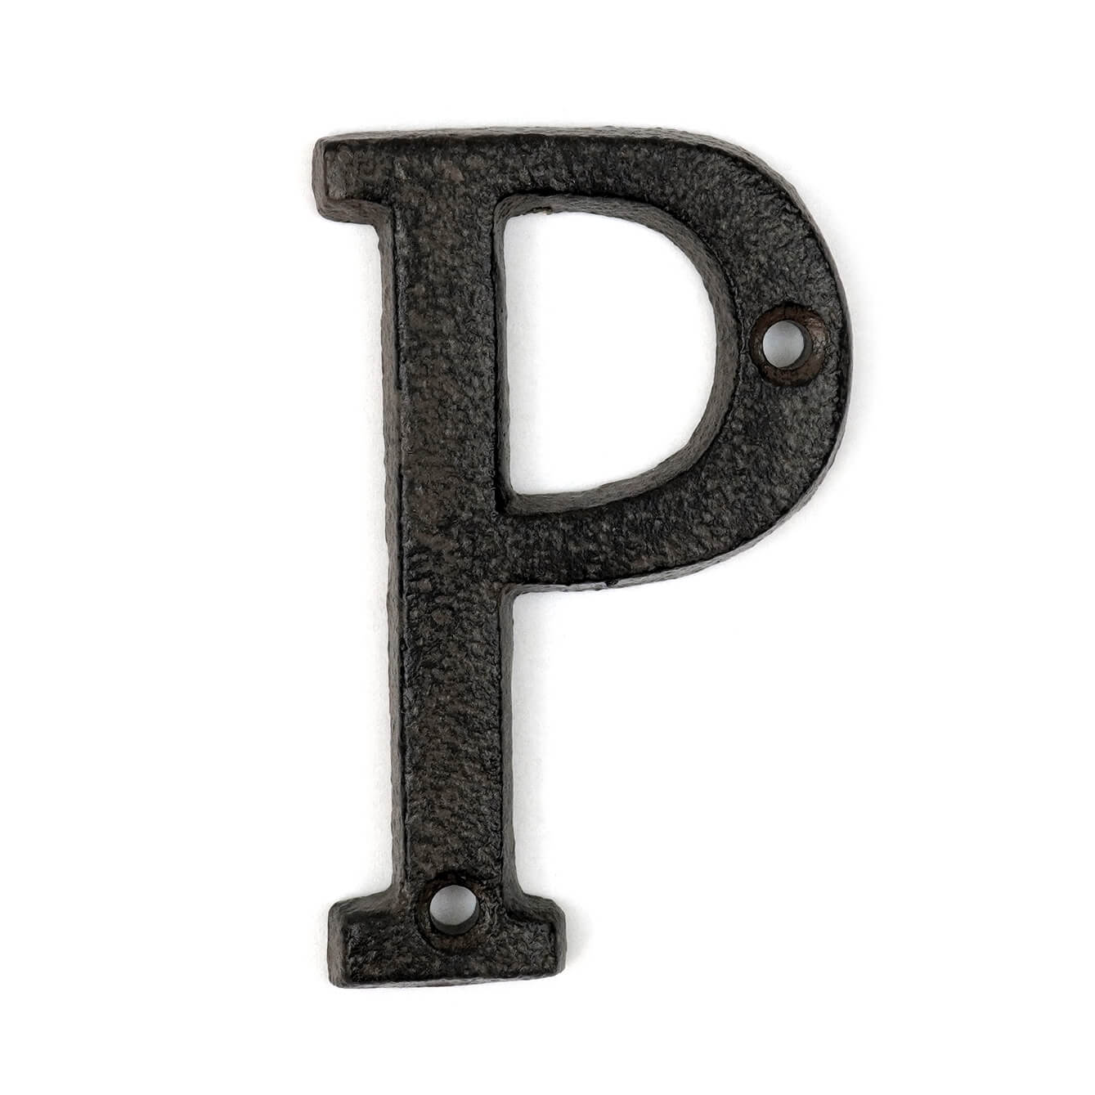
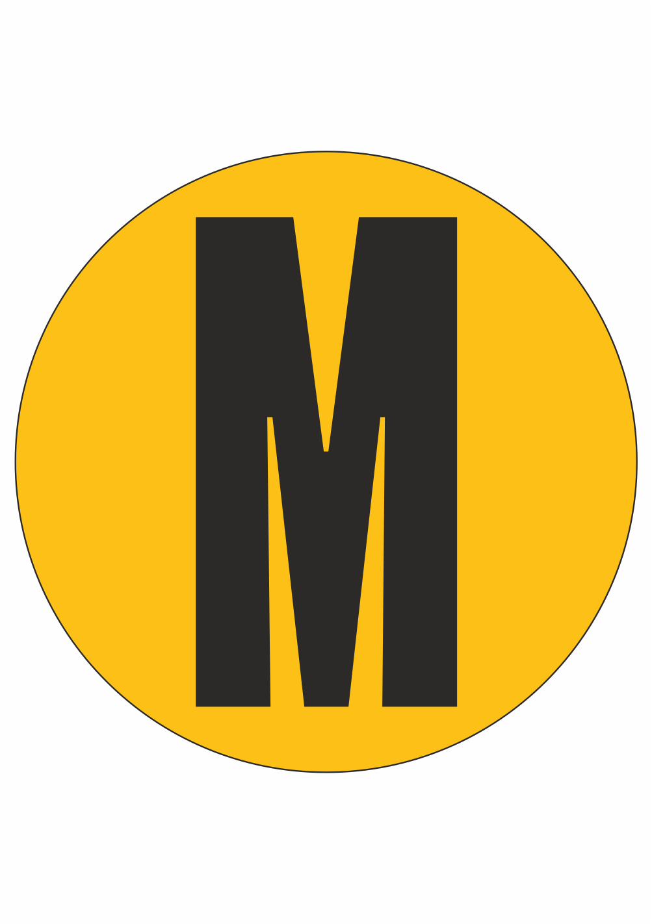
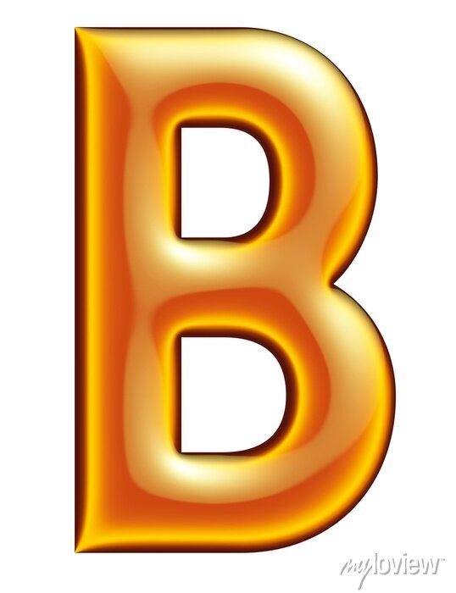

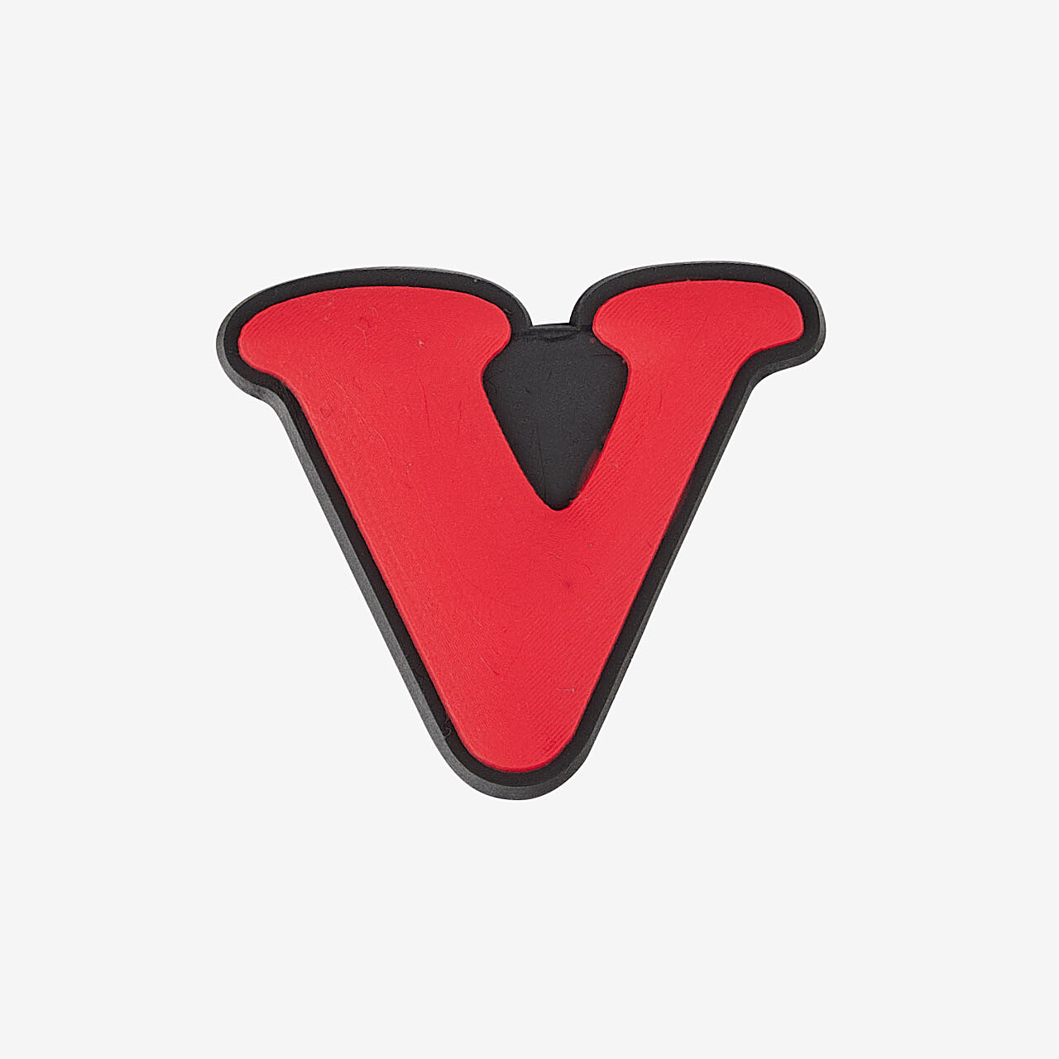
Oromotorika – I. artikulační okrsek
uvědomění si a inervace rtů a jejich okolí
síla rtů
obratnost rtů
silný/slabý výdechový proud, foukání
uvědomění si horních a spodních řezáků
obratnost spodního rtu – přetáhnu ho přes spodní zoubky
Kousnu se do spodního rtu
Dokážu fouknout, když si držím ret zoubkem

Slide 16


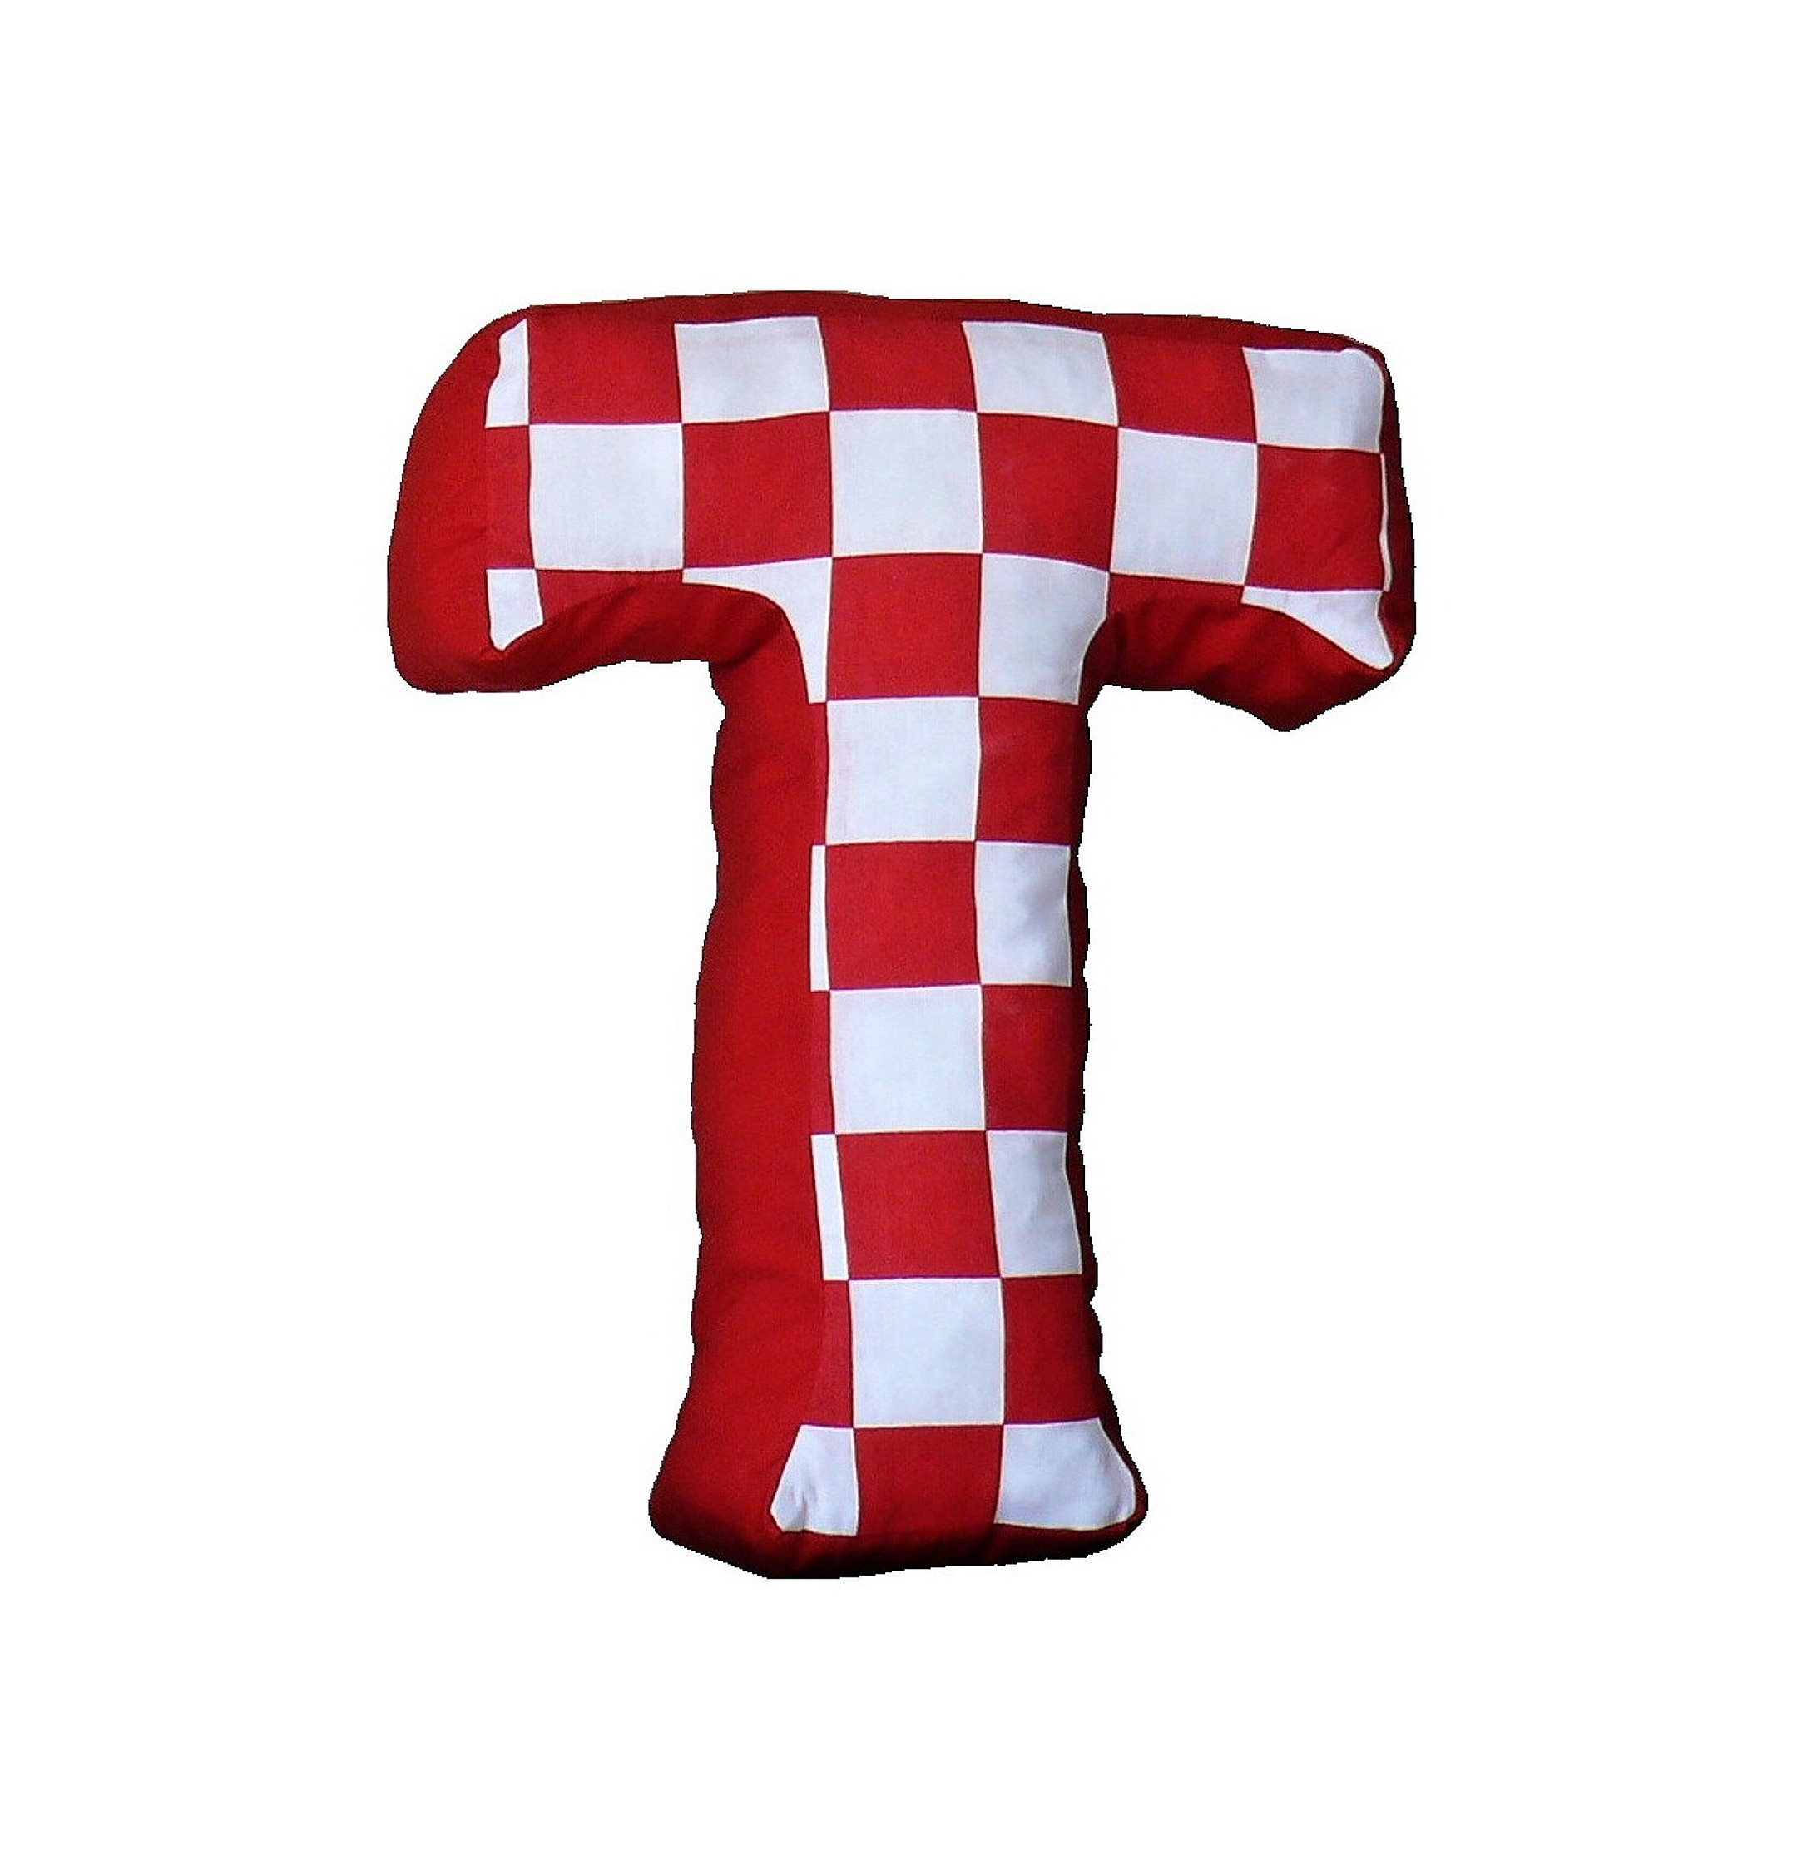

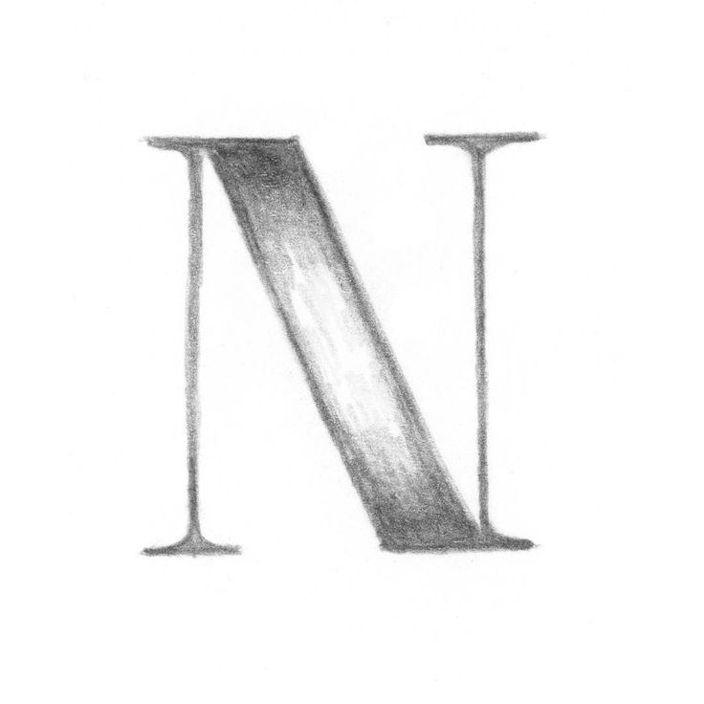
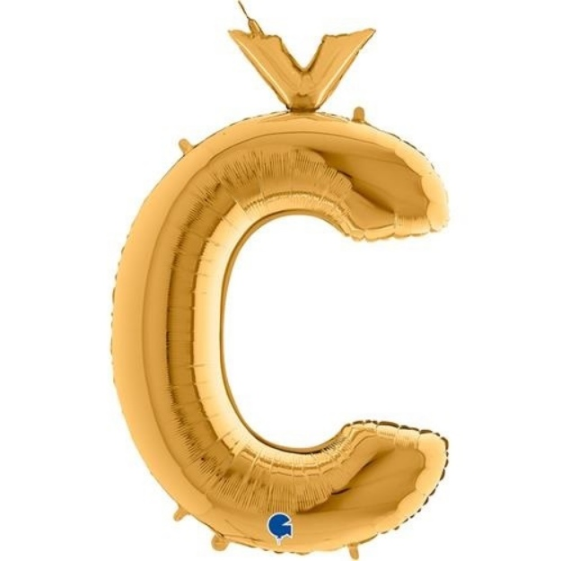
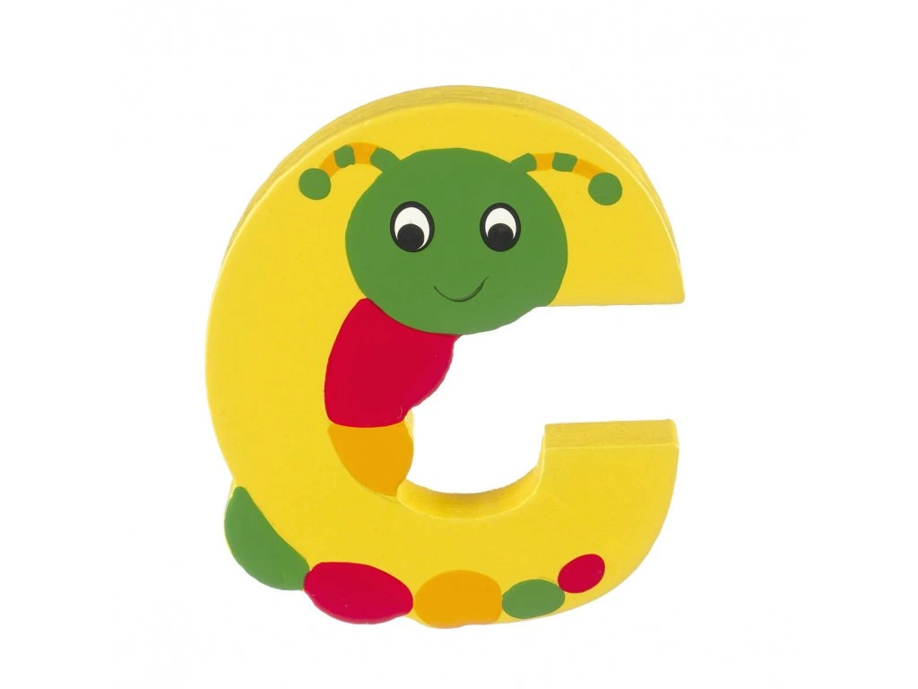
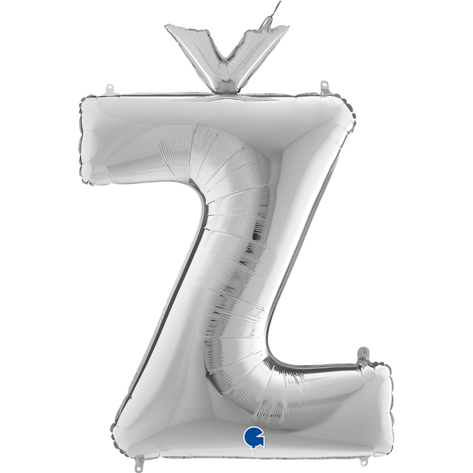

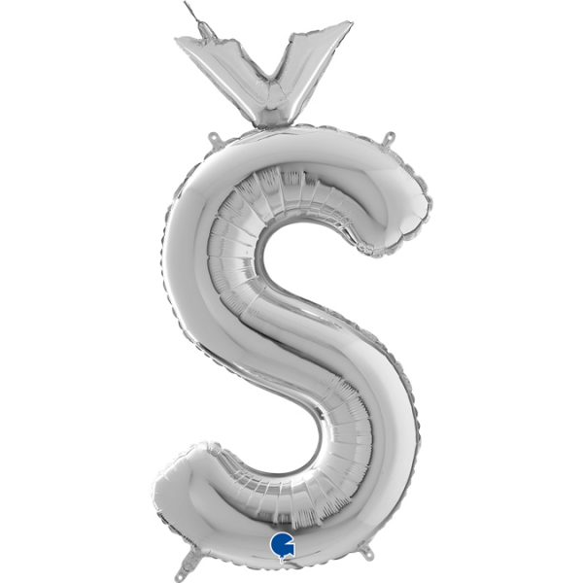
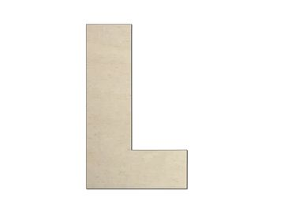
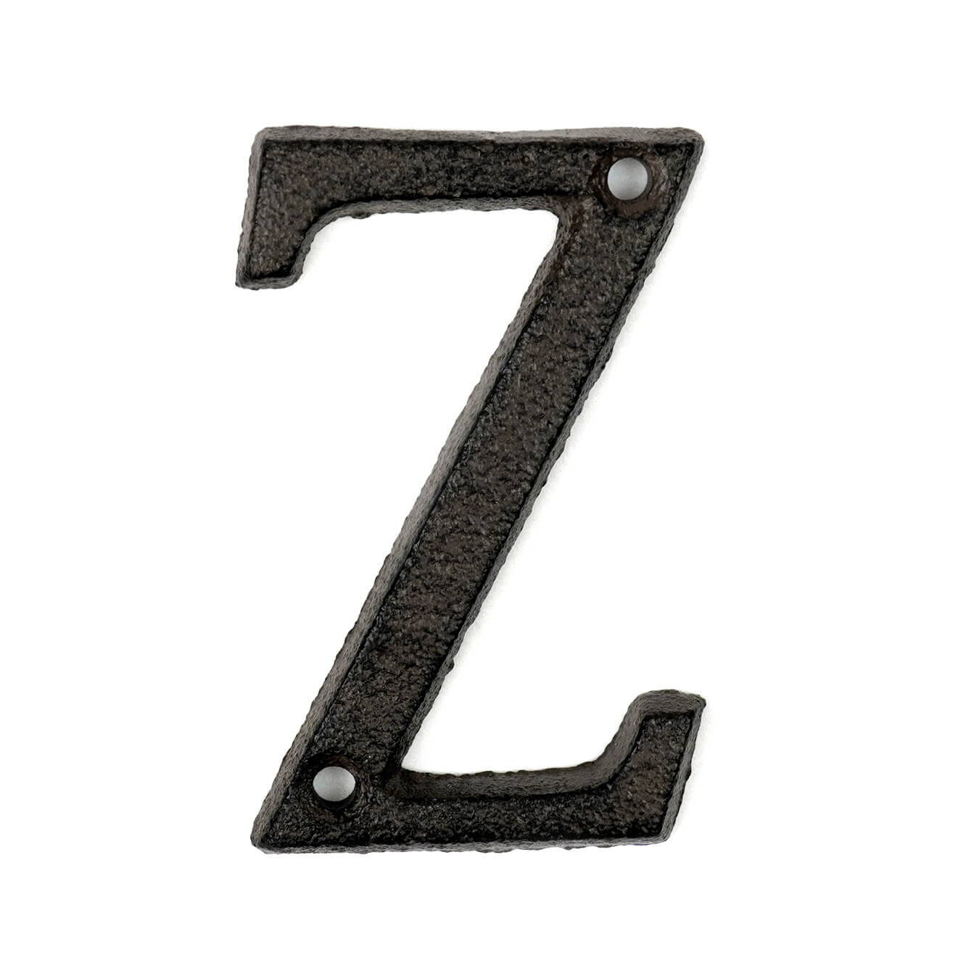
Oromotorika – II. artikulační okrsek
Ne vše záleží na jazyku, ale záleží toho na něm hodně ☺
Síla a obratnost jazyka – celé tělo jazyka dítě vnímá a je s ním schopno zacházet, jazyk má hodně částí a často je oslabená špička
Uvědomění horního i spodního patra – také mnoho míst
Opět vnímání zubů spodních a horních
Výdechový proud

Slide 17
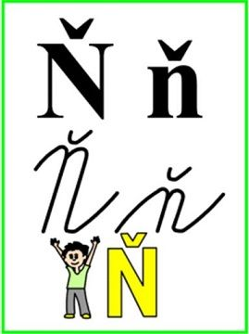
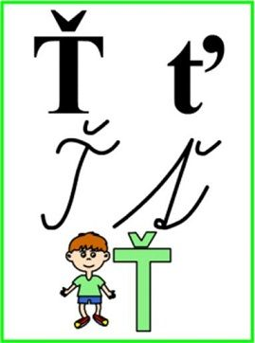
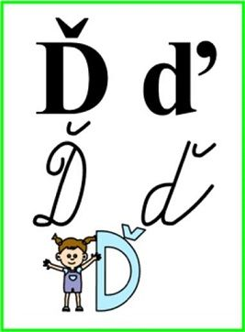
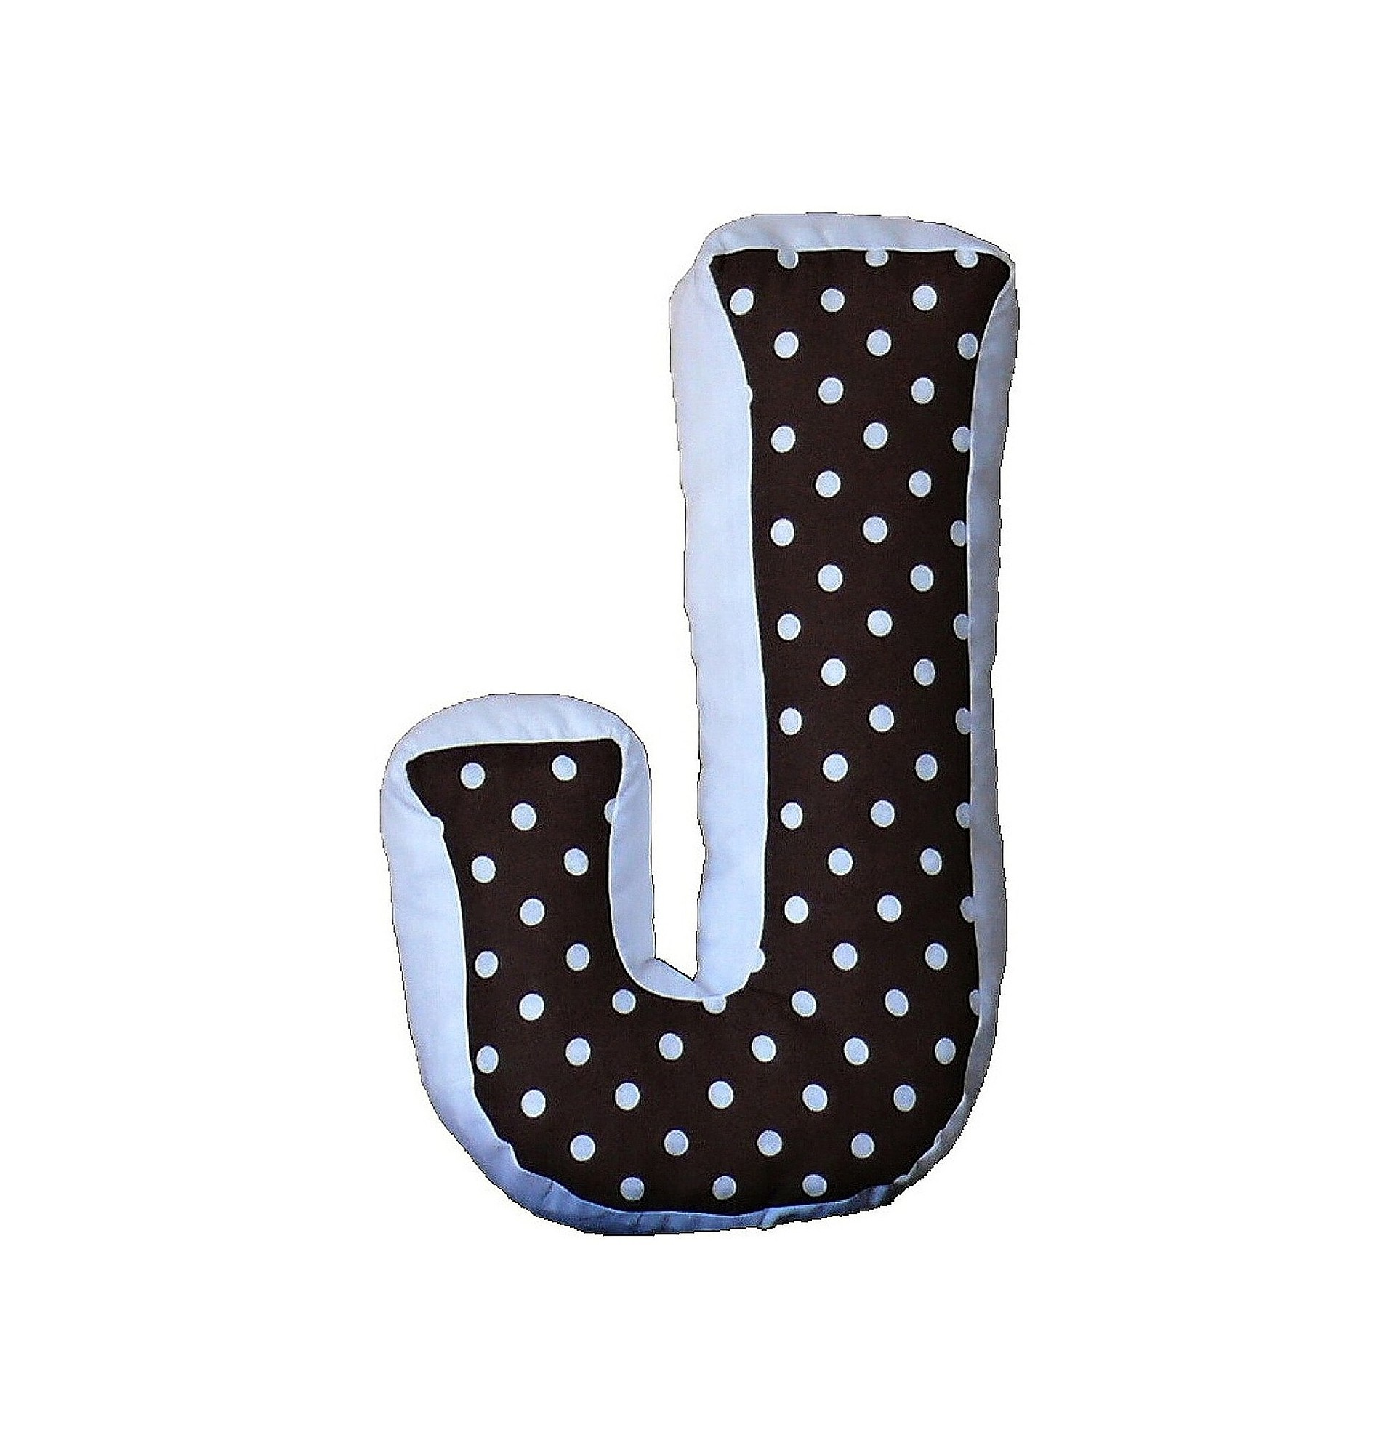
Oromotorika – III. artikulační okrsek
Opět uvědomění jazyka a všech jeho míst a poloh, zde špička i hrot (kořen, zadní část)
Horní patro hraje důležitou roli
Velmi těžké hlásky pro některé děti
Problematické pomocné J
Zde hodně citoslovce, pitvoření

Slide 18
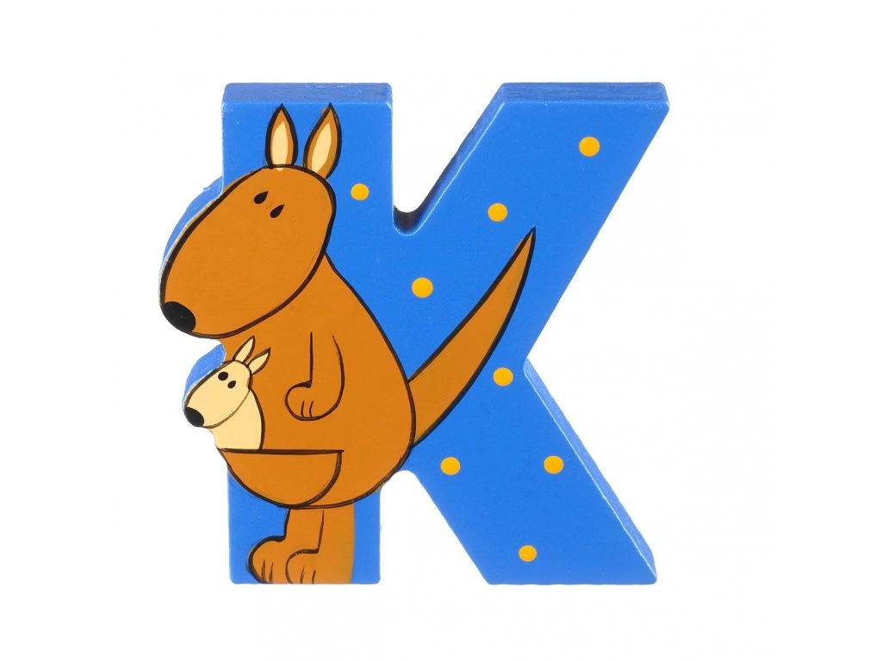

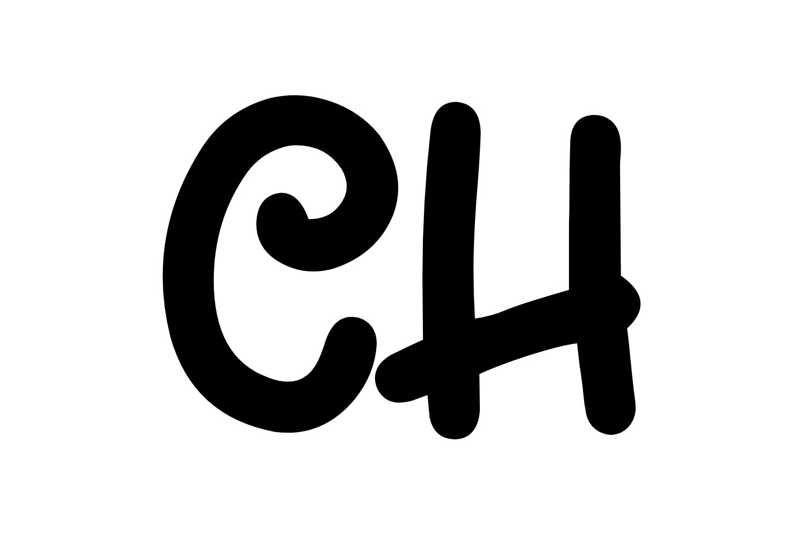
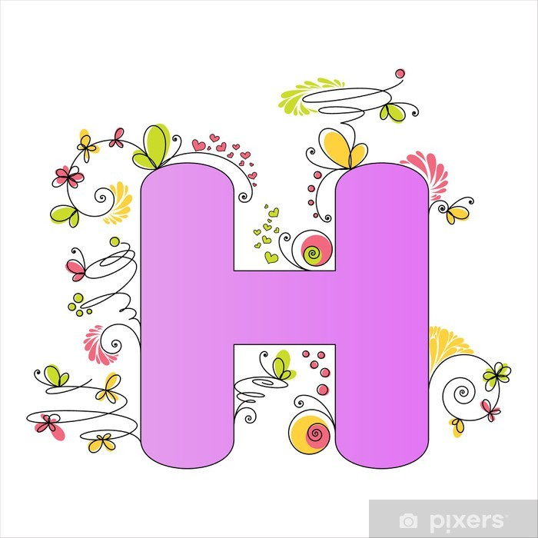
Oromotorika – IV. + V. artikulační okrsek
• uvědomění úplně zadní části úst a jazyka
velká pomoc – zrcátko
poloha v lěže
kloktání, chrčení, vrčení “vzadu“
vydechování zezadu s otevřenou pusou
dýchání na zrcadlo

Slide 19
Oromotorika - motivace
Příběh (pohádka o jazýčku)
Od jednoduššího ke složitějšímu
Zvenku dovnitř
Hravě, pomůcky, dobroty
Spojit s výtvarkou
Zrcadlo
Jazýček a ostatní mluvidla pojmenovat, dát jim úlohu postavy, aby s nimi dítě hrálo, vládlo
Vždy je lepší konkrétně nežli “jako“

Slide 20
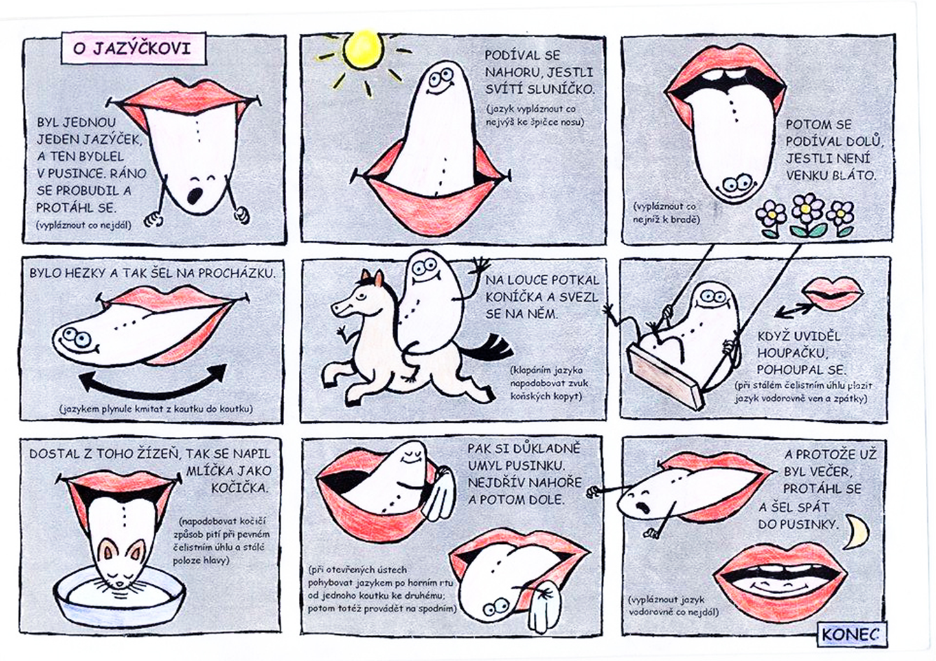

Slide 21
Oromotorika cvičení
Jazyk
vypláznout jazyk
olizovat spodní ret, doprava, doleva (jako když se houpe houpačka)
olizovat horní ret doprava, doleva (špička jazyka směřuje nahoru k nosu)
olizovat rty dokola (můžete potřít rty Nutelou, medem, marmeládou)
udělat „bouličku“ – zavřít pusu, jazykem tlačit do tváří (hrát si na opičku – tlačit jazykem uvnitř v puse pod nos, na bradu)
uvolnit jazyk a pohybovat jím zprava doleva a zpět, pokud možno rychle (dolní čelist musí být v klidu).
vycenit zuby, olíznout se po obou stranách a táhnout jazyk po patře dozadu, potom se vracet stejným způsobem
hra na koníčka – „klapat“ jazykem, jako když „klape“ koník kopýtky
čertík - rychle vtahovat a zatahovat jazyk dopředu a dozadu, přitom se cvrnká o horní ret, pohyb nesmí být do strany.
vypláznout jazyk a dělat střídavě špičku a zpátky ho zploštit
V ústech vytvořit jazykem „mističku“.
rozplácnout jazyk a stáhnout rty – vytvořit ruličku.
Malíř – jazykem jezdíme pomalým tempem vpřed a vzad na horním patře (tak jako když malíř maluje strop)

Slide 22
Oromotorika cvičení
Rty
nafukování tváří – střídavě nafukovat levou a pravou tvář, obě dohromady
špulit rty – střídavě vyslovovat hlásku O – E, U – I ( u hlásky O, U musí být rty co nejvíce našpulené, u hlásek E, I je důležitý široký úsměv)
posílat pusinku mamince
pískání
prskání – třepeme rty
• Měkké patro
patrohltanový uzávěr se podílí na správném usměrňování výdechového proudu.
měkké patro se podílí na tvorbě patrohltanového uzávěru
kloktání
pití nápojů slámkou
Šeptání
foukat brčkem do vody (dělat ve vodě bubliny)

Slide 23


Děkuji Vám za pozornost
a přeji mnoho úspěchů při Vaší práci s dětmi!
Bc. Dita Šimáčková, Dis.
simackova@strednipolabi.cz

